Slide 1
Radiologická fyzika a radiobiologie
1. přednáška

Slide 2
Jak to bude?
Docházka – jak to bude?
Více vyučujících dle tématu
Zápočet bude formou testu ve cvičeních
Ve cvičeních budou v kontrolních mikrotestech i nějaké otázky z přednášek (bonusové body k zápočtu)
Zkouška ústní, okruhy budou na webu
Notes:
Mikrotest = 5 otázek z ten den probrané látky (testové otázky (a,b,c,d,ani jedna)), každá otázka 1b takže max. 50b
Bonusové body = Polovina počet dosažených bodů z průběžných mikrotestů.
Zápočtový test – test a,b,c,d,ani jedna na závěr semestru na 100b potřeba 55b (+ bonusové body)

Slide 3
Přehled kurzu (v tomto kurzu jde čistě o teoretické principy)
Úvod do radiologie
Fyzikální jednotky
Struktura hmoty
Jaderný rozpad
Základy kvantové teorie
RTG a gama záření
Magnetická rezonance
Výpočetní tomografie
Ultrazvuk

Slide 4
Radiologie
„Radiologie je obor lékařství zabývající se medicínskými zobrazovacími metodami. Asi nejvýstižnější by bylo obor nazývat medicínské zobrazovací metody (angl. medical imaging), jednoslovný název radiologie je však kratší a snáze vyslovitelný.“ (nemocnice Na Homolce)
Nutno ovšem dodat, že se nebudeme zabývat radiologií, ale jen jejím teoretickým základem – radiologickou fyzikou

Slide 5
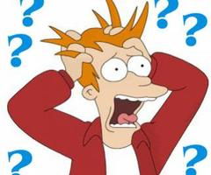
Radiologie
? Proč ji studovat ?
(protože Vás má živit!)

Slide 6
Radiologie – radiologická fyzika
Hrubé dělení podle principů:
Rentgenové záření
Jaderné záření
Magnetické pole
Ultrazvukové vlnění

Slide 7
Radiologie – radiologická fyzika
Hrubé dělení podle principů:
Rentgenové záření
Jaderné záření
Magnetické pole
Ultrazvukové vlnění

Slide 8
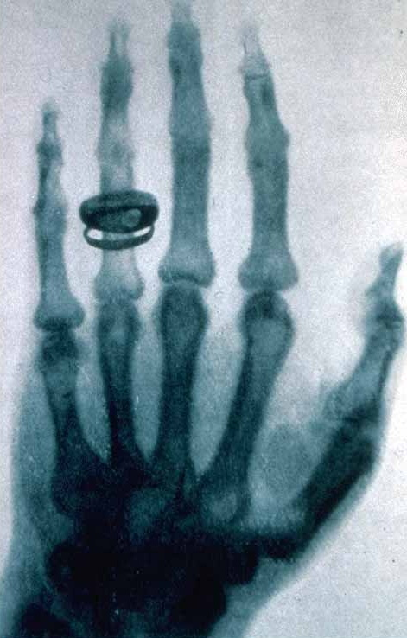
Radiologie – radiologická fyzika
Wilhelm Conrad Röntgen
1895 – Náhodou objevuje paprsky X
1901 – První Nobelova cena
Na počest Fy jednotka

Slide 9
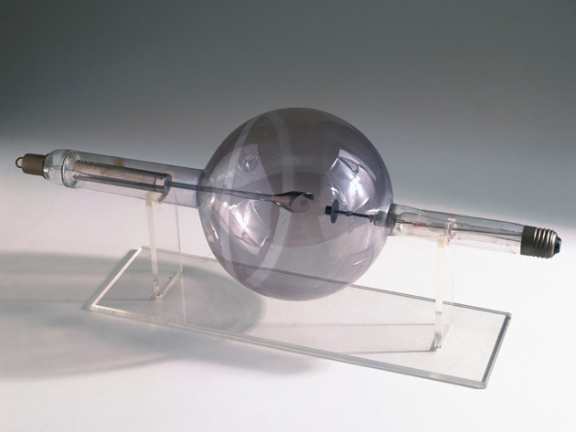
Radiologická fyzika
William Coolidge
1913 Coolidgeova (lampa) trubice
Žhavená spirálová katoda
Lepší kontrast

Slide 10
Radiologická fyzika
George Eastman
1889 Patent na fotografický celuloidový svitkový film (nezbytné pro další rozvoj fotografie a filmového průmyslu)
Zakladatel firmy Kodak
Uplatnění v radiologii
Předtím záznam na skleněné desky
Notes:
Perlička ze života:
In his final two years, Eastman was in intense pain caused by a disorder affecting his spine.
On March 14, 1932, Eastman shot himself in the heart, leaving a note which read, "To my friends: my work is done. Why wait?"^{[2]}

Slide 11
Radiologická fyzika
60. a 70. léta 20. století
Rozvoj výpočetní techniky
Digitalizace signálu
Zesilovače, polovodiče atp.
Notes:
Dotaz, jestli ví co je to digitalizace (bude vysvětleno někdy v další přednášce)

Slide 12
Radiologická fyzika
Godfrey N. Hounsfield
1971 – První počítačový tomograf
1979 – Nobelova cena (spolu s Allanem Cormackem)

Slide 13
Radiologická fyzika

Slide 14
Radiologická fyzika
Hrubé dělení podle principů:
Rentgenové záření
Jaderné záření
Magnetické pole
Ultrazvukové vlnění

Slide 15
Radiologická fyzika
Henri Becquerel
1896 – Objev přirozené radioaktivity uranových solí
1903 – Nobelova cena
Na počest Fy jednotka aktivity

Slide 16
Radiologická fyzika
Marie Curie-Skłodowska
Objev polonia (dle Polska)
Objev radia
Teorie radioaktivity
1903 a 1911 Nobelova cena Fy a Ch
Pouze 4 lidé mají 2 Nobelovy ceny
Na počest Fy jednotka

Slide 17
Radiologická fyzika
Benedikt Cassen
1951 – Pohybový scintigraf
První přístroj, který zobrazoval scintigraficky distribuci radioaktivity
Od 80. let se už nepoužívá
Nízká účinnost
Neumožňuje dynamickou scintigrafii (nezobrazuje změnu radioaktivity v krátkém čase)
Notes:
Bližší popis asi na 5. nebo 6. přednášce

Slide 18
Radiologická fyzika
Hal Anger
1958 Gamakamera
Snímá γ záření současně z celého zorného pole
Velmi složité zařízení, které je ovšem používáno dodnes
Notes:
Bližší popis asi na 5. nebo 6. přednášce

Slide 19
Radiologická fyzika
60. léta 20. století
David Kuhl a Roy Edwards
První experimentální PET (Pozitronová emisní tomografie)
1976 – Užití FDG v PET
Syntéza FDG (18-fluordeoxyglukóza)
Dodnes se využívá při PET
První syntéza prof. Josef Pacák (1968)
Notes:
Bližší popis asi na 5. nebo 6. přednášce

Slide 20
Radiologická fyzika
Jeden z prvních PET prototypů

Slide 21
Radiologická fyzika
Hrubé dělení podle principů:
Rentgenové záření
Ionizující záření
Magnetické pole
Ultrazvukové vlnění

Slide 22
Radiologická fyzika
Přelom 19. a 20. století
Zrod kvantové fyziky
Založena na kvantování energie a pravděpodobnostním modelu
Objev jaderného spinu

Slide 23
Radiologická fyzika
Isidor Isaac Rabi
1937 – Objev jevu nukleární magnetické resonance (NMR)
Využití Stern-Gerlachova experimentu (štěpení svazku atomů v mag. poli)
1944 – Nobelova cena za Fy

Slide 24
Radiologická fyzika
Felix Bloch a Edward Purcell
1945 Vylepšený Rabiho přístroj → Zrod nukleární magnetické spektroskopie
1946 – Blochovy rovnice – matematický popis jevu NMR
1952 – Nobelova cena

Slide 25
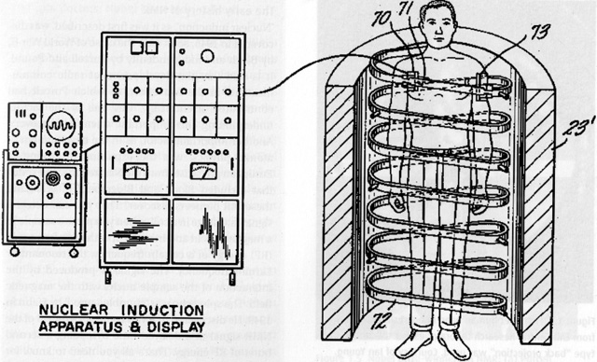
Radiologická fyzika
1971 – Raymond Damadian
Objev rozdílných relaxačních časů tkání
1977 – Konstrukce MRI skeneru

Slide 26
Radiologická fyzika

Slide 27
Radiologická fyzika
Hrubé dělení podle principů:
Rentgenové záření
Ionizující záření
Magnetické pole
Ultrazvukové vlnění

Slide 28
Radiologická fyzika
1877 – Lord Rayleigh
Fyzikální formulace zvuku
1880 – Pierre a Jacques Curieovi
Objev piezoelektrického jevu na krystalech použitého později k tvorbě i detekci ultrazvuku
1917 – Paul Langevin
Využití UZ u námořnictva - sonar

Slide 29
Radiologická fyzika
Karl Dussik (Rakousko) – 1942 – průchodová metoda
George Ludwig (USA) 1949 - První aplikace odrazu UZ na lidské tělo A-mód
70. léta 20. století
Zmenšení sond, aplikace dynamického snímání obrazu
1986 – Greg Devor
Barevné dopplerovské zobrazování

Slide 30
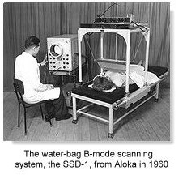
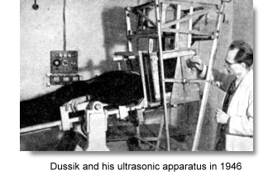
Radiologická fyzika
Notes:
Aloka/Hitachi vyrábí „ultrazvuky“ dodnes – japonská firma

Slide 31
Jednotky
CGS systém (1874 – počátek 20. stol.)
Centimetr-Gram-Sekunda
Vhodné pouze pro laboratoř
El. Proud – biot (10 A)
Síla – dyne (10⁻⁵ N)
Energie – erg (10⁻⁷ J)
Zrychlení – galileo (0,01 m.s⁻²)

Slide 32
Jednotky
MKS systém (1889 – 1960)
Metr-Kilogram-Sekunda
Vhodné i mimo laboratoř
Jednotky z 99 % shodné s SI
FPS systém
Foot-Pound-Second
Dodnes využívána v USA a VB

Slide 33
Jednotky
SI systém (1960)
Système International d'Unités
Vznikla na základě mezinárodní standardizace fyzikálních jednotek
V různých odvětvích se používají různé vedlejší jednotky (eV, AU, u, Da, kWh, mAh…)

Slide 34
Jednotky
Specifické jednotky předmětu
Becquerel (Bc)
Elektronvolt (eV)
Gray (Gy)
Sievert (Sv)
Rentgen (R)
Atomová hmotnostní jednotka (u)
Notes:
Ke všem se postupně dostaneme, takže nyní se jimi příliš zabývat nebudeme.

Slide 35
Veličiny
Existuje několik typů fyzikálních veličin
Skalární (E, m, p, T…)
Je vyjádřena konkrétní hodnotou, která je nezávislá na směru (T=273,15 K)
Vektorová ($\vec{v},\vec{p},\vec{F},\vec{B}$…)
Je vyjádřena vektorem, který udává jak velikost veličiny, tak směr jejího působení $\vec{v}=(2;8;0)$
Tenzorová ($\overset{⃡}{σ}, {\overset{⃡}{F}}_{elmag}$…)
Je vyjádřen maticí, která udává velikost v různých směrech
$$\overset{⃡}{σ}=\left(\begin{matrix}4 & 2 & −1 \\ 5 & 3 & 0 \\ 1 & 0 & 2\end{matrix}\right)$$

Slide 36
Shrnutí
Radiologie je s námi již přes 100 let
Její historie a pole působnosti je velmi rozmanité a perspektivní
Vyžaduje rozsáhlé fyzikální i biologické znalosti a analytické myšlení
Využívá poznatky z mikrosvěta i makrosvěta
Využívá velké množství Fy jednotek a u každé je potřeba pochopit její význam
Notes:
Na konci přednášek bude vždy x slaidů s nejdůležitějšími body dané přednášky, které se budou hodit u ZK!!!

Slide 37
Děkuji za pozornost Konec 1. přednášky Prezentace vznikla v rámci projektu fondu rozvoje MU 1515/2014

